Slide 1

PEMBELAJARAN DI ERA INDUSTRI 4.0
Penyaji:
Prof. Dr. Aunurrahman

Slide 2
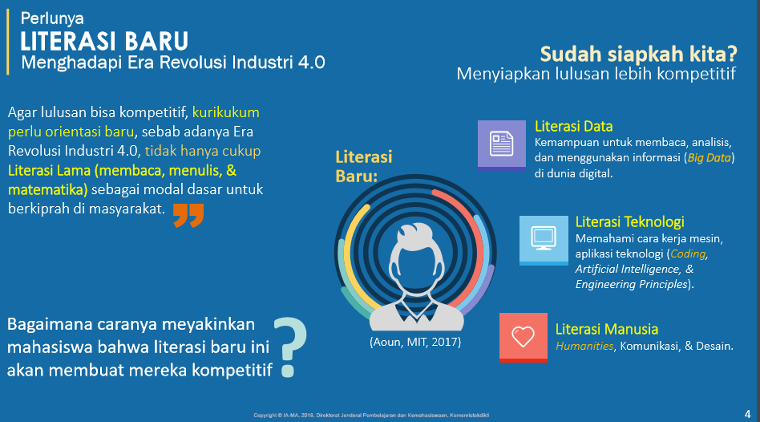

Slide 3
Orientasi/Arah Pembelajaran
Mengarahkan pada karakteristik pembelajaran Abad 21
(critical thinking and problem solving, communication, collaboration, creativity and innovation)
Karakteristik Pembelajaran
Tematik
Efektif
Kolaboratif
Berpusat pada siswa
Integratif
Holistik
Saintifik
Kontekstual

Slide 4
TAKSONOMI TUJUAN INSTRUKSIONAL
Kemampuan menghayati nilai sehingga menjadi pedoman hidup
Karakterisasi
KEMAMPUAN BERSIKAP/NILAI
(AFEKTIF)
Kemampuan membentuk sistem
nilai sebagai pedoman hidup
Pengorganisasian
Penilaian
Kemampuan memberikan nilai dan
menentukan sikap
Pemberian respon
Kerelaan memperhatikan dan berpartisipasi dalam suatu kegiatan
Penerimaan
Kemampuan menerima sebagaimana adanya
Kratwohl,dkk

Slide 5
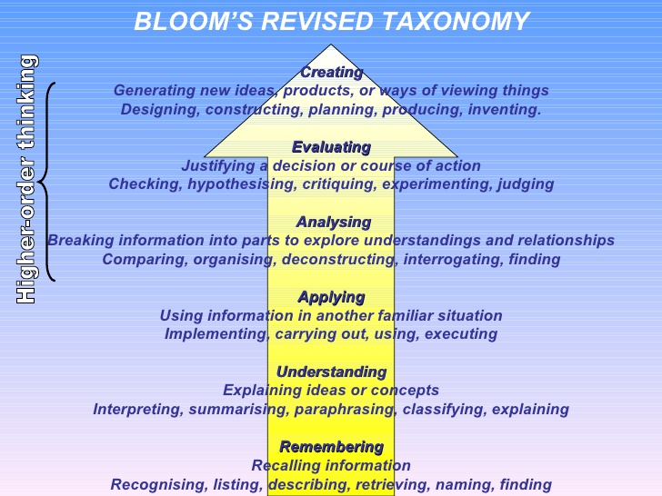

Slide 6
PENILAIAN SIKAP/NILAI
No. | BENTUK KEGIATAN | LEVEL BERPIKIR
 |  | 1 (Pener) | 2 (Resp)) | 3 (Penil) | 4 (Anal) | 5 (Org) | 6 (Karak)
1. | Penyusunan dan Presentasi Tugas Kelompok ….

Slide 7
PENILAIAN KOGNITIF
No. | BENTUK KEGIATAN | LEVEL BERPIKIR
 |  | 1 (Rem) | 2 (Und) | 3 (App) | 4 (Anal) | 5 (Eva) | 6 (Creat)
1. | Penyusunan dan Presentasi Tugas Kelompok ….

Slide 8
PROSES PEMBELAJARAN
Bentuk Pembelajaran
(Pasal 14 (5)
Metode
(Pasal 14 (3)
Kuliah
1. diskusi kelompok,
2. simulasi,
3. studi kasus,
4. pembelajaran kolaboratif,
5. pembelajaran kooperatif,
6. pembelajaran berbasis proyek,
7. pembelajaran berbasis masalah, atau metode pembelajaran lain yang efektif.
Responsi dan Tutorial
Mata kuliah
Seminar
praktikum, praktik studio, praktik bengkel, atau praktik lapangan
Setiap matakuliah dapat menggunakan satu atau beberapa metode pembelajaran yang diwadahi dalam suatu bentuk pembelajaran

Slide 9
STUDENT CENTERED LEARNING (SCL)

Slide 10
Cone of Edger Dale
10%
Reading
PASSIVE
Verbal reciving
20%
Hearing words
30%
Watching video
Looking at picture
Visual reciving
50%
Looking at an exhibition
Watching a demonstration
Seeing it done on location
Partici- pating
70%
Participating in a discussion
Giving a talk
ACTIVE
Doing a Dramatic Presentation
Simullating the Real Experience
Doing the Real Thing
Doing
90%
TINGKAT MEMORISASI
PENGALAMAN BELAJAR
TINGKAT KETERLIBATAN

Slide 11
Pengalaman belajar
No | Bentuk Pembelajaran
1 | Kuliah, Responsi, Tutorial
2 | Seminar atau yang setara
3 | Praktikum, Praktik Studio, Praktik Bengkel, Praktik Lapangan, Penelitian, Pengabdian Kepada Masyarakat dan/atau bentuk pembelajaran lain yang setara
No | Metode Pembelajaran
1 | Small Group Discussion | SGD
2 | Role-Play & Simulation | RPS
3 | Discovery Learning | DL
4 | Self-Directed Learning | SDL
5 | Cooperative Learning | CoL
6 | Collaborative Learning | CbL
7 | Contextual Learning | CtL
8 | Project Based Learning | PjBL
9 | Problem Based Learning & Inquiry | PBL
PENUGASAN MAHASISWA
Sumber: Permenristekdikti No. 44 Tahun 2015

Slide 12
No | Metoda Pembelajaran | Orientasi
1 | Small Group Discussion | Berbagi pengetahuan dan pengalaman & kemampuan komunikasi.
2 | Role-Play & Simulation | Belajar dg bermain peran dan menirukan gerak / model / pola / prosedur.
3 | Discovery Learning | Belajar melalui penelusuran, penelitian dan pembuktian/penemuan
4 | Self-Directed Learning | Belajar berdasarkan pengalamannya sendiri.
5 | Cooperative Learning | Belajar dalam tim dengan tugas yang sama untuk mencapai tujuan bersama.
6 | Collaborative Learning | Belajar dalam tim dengan tugas yang berbeda untuk mencapai tujuan bersama.
7 | Contextual Learning | ”Doing the real thing”
8 | Project Based Learning | Belajar berdasarkan target dan perencanaan
9 | Problem Based Learning & Inquiry | Belajar berdasarkan pada masalah dengan solusi “open ended”, melalui penelusuran dan penyelidikan/penelitian
METODE PEMBELAJARAN

Slide 13

1. Small Group Discussion (SGD)
Small Group Discussion (SGD) adalah metode pembelajaran dimana mahasiswa belajar berbagi ide dan pendapat dalam kelompok kecil antara 4-6 orang, mahasiswa memperoleh pengetahuan dan pengalaman belajar yang sama
Peran Dosen sebagai pendamping, motivator dan fasilitator bagi kelompok belajar mahasiswa

Slide 14
Aktivitas Belajar MHS
Membentuk kelompok (3-5) mahasiswa, Memilih bahan diskusi, Mempresentasikan paper dan mendiskusikan di kelas, Berdiskusi, Memberi & menerima umpan balik, Berpendapat disertai fakta dan argumentasi yang baik, Mengemukakan ide-ide, Menyimpulkan poin-poin penting dalam diskusi, Menelaah latihan, quis, tugas menulis, Membandingkan tiori, konsep, isu dan interpretasi, Menyelesaikan masalah.
Kemampuan yang Diperoleh MHS
Kerjasama,, Komunikasi,, Skill Presentasi,, Mengemukakan Pendapat,, Leadership,, Kemampuan analisis, Saling menghargai, Berfikir kritis, Percaya diri, Inisiatif , Tanggung jawab, Mengambil keputusan, Pemahaman materi lebih cepat.
Aktivitas Dosen
Membuat rancangan bahan diskusi dan aturan diskusi,
Menjadi moderator dan sekaligus mengulas pada setiap akhir sesi diskusi mahasiswa,
Memberikan umpan balik bagi mahasiswa,
Melakukan evaluasi.

Slide 15
2. Role-Play & Simulation Learning (RPL)
Role-Play & Simulation Learning (RPL) adalah metode belajar dengan bermain peran sebagai penyampaian materi pembelajaran dengan menghadirkan peran-peran yang ada dalam dunia nyata ke dalam suatu pertunjukan peran di dalam kelas yang kemudian dijadikan sebagai bahan refleksi bagi mahasiswa untuk memberi penilaian terhadap hasil belajar nya.
Peran Dosen sebagai pendamping, memberikan contoh terhadap peran tertentu, motivator dan fasilitator bagi mahasiswa

Slide 16
Aktivitas Belajar MHS
Mempelajari dan menjalankan suatu peran yang ditugaskan.
Kemampuan yang Diperoleh MHS
Pengalaman & Trampil, Imaginative, Kreative, Empaty , Apreasitif & Peka thd situasi, Percaya diri, Jujur, Leadership, Ketepan analisis, Menirukan peran, Mandiri, Tanggung jawab,
Aktivitas Dosen
Merancang situasi / kegiatan yang mirip sesungguhnya, bisa berupa; bermain peran, model, komputer,dll.
Mempraktekan / mencoba berbagai model yang telah disiapkan(pantum, komputer, prototipe, games dll),
Mempraktekan kemampuan generik (misal komunikasi verbal & non-verbal),
Mempraktekan kemampuan khusus (praktikim,dll),
Mempraktekan kemampuan dalam tim,
Mengembangkan kemampuan menyelesaikan masalah (problem-solving),
Mengembangkan kemampuan sintesis,
Mengembangkan kemampuan empati.
Mendemontrasikan suatu peran atau pekerjaan tertentu,
Membahas kinerja mahasiswa,
Melakukan evaluasi terhadap kinerja belajar mahasiswa.

Slide 17
3. Discovery Learning (DL)
Discovery Learning (DL) adalah metode belajar dimana mahasiswa tidak mempelajari sesuatu yg tersaji secara final, namun mahasiwa mengorganisir materi belajarnya sendiri, menemukan konsep dan prinsip melaui observasi, klasifikasi, pengukuran, prediksi, penentuan dan inferi. Perbedaan nya dengan Inquiry adalah, jika pada discovery masalah dipersiapkan dan direkayasa oleh dosen, sedangkan pada Inqury masalah bukan dari hasil rekayasa-masalah apa adanya.
(sumber: Bruner, Lefancois)
Peran Dosen sebagai pendamping, merancang dan menginisiasi materi awal dapat berupa soal atau kasus, motivator dan fasilitator bagi mahasiswa.

Slide 18
Aktivitas Belajar MHS
Mencari, mengumpulkan, dan menyusun informasi yang ada untuk mendeskripsikan suatu pengetahuan yang sedang dipelajari, Mendiskusikan dalam kelompoknya, Membuat kesimpulan-kesimpulan penting dengan sintesis dan analisis, Membuat tulisan dan slide untuk dipresentasikan, Mempresentasikan secara verbal & non-verbal, Membuat resume dari hasil presentasi dan diskusi,
Kemampuan yang Diperoleh MHS
Kemampuan penelusuran & identifikasi masalah, Kreatif, Inovatif, Inisiatif, Kemandirian, Kemampuan sintesis, & analisis, Berani & Ulet, Berfikir kritis, Pengamatan, Problem solving,
Aktivitas Dosen
Menyediakan data/ metode untuk menelusuri pengetahuan yang akan dipelajari mahasiswa,
Memberikan bimbingan,
Memeriksa dan memberi ulasan terhadap hasil belajar mahasiswa,
Melakukan evaluasi terhadap hasil belajar.

Slide 19
4. Self-Directed Learning (SDL)
Self-Directed Learning (SDL)
Belajar atas inisiatif dan kebutuhan nya sendiri dengan objek belajar, perencanaan dan metode belajar yang dipilih sendiri, dengan tujuan untuk peningkatan pengetahuan, keahlian, prestasi, dan pengembangkan diri sendiri. Mahasiswa menyadari kebutuhan belajar, tujuan belajar, membuat strategi belajar, menilai hasil belajar, serta memiliki tanggung jawab sendiri menjadi agen perubahan dalam belajar
Peran Dosen sebagai pendamping, motivator dan fasilitator bagi mahasiswa

Slide 20
Aktivitas Belajar MHS
Inisiatif belajar dari mahasiswa sendiri,
Kemampuan yang Diperoleh MHS
Mandiri & Percaya diri,
Aktivitas Dosen
Memotivasi dan Memfasilitasi Mahasiswa
Belajar dalam bentuk kelompok atau individual,
Merencanakan kegiatan belajar, melaksanakan, dan menilai pengalaman belajarnya sendiri,
Membangun pengetahuannya sendiri berdasarkan pengelaman belajar,
Mempresentasikan hasil belajar di kelas atau dihadapan dosen.
Menumbuhkan rasa tanjung jawab,
Time management,
Evaluasi diri,
Kreative,
Inovative,
Pengembangan diri,
Menyusun strategy plan,
Ketekunan,
Disiplin.
Memberikan arahan, bimbingan dan umpanbalik kemajuan belajar mahasiswa,
Melakukan evaluasi terhadap hasil belajar mahasiswa.
Memberikan pengakuan, penghargaan, atau penguatan terhadap hasil belajar mahasiswa,

Slide 21
5. Cooperative Learning (CL)
Pengertian Cooperative Learning (CL)
Metode pembelajaran dimana mahasiswa belajar dalam interkasi sosial dan saling ketergantungan positif dalam kelompok kecil antara 4-6 orang dalam struktur kelompok yang hiterogen, mahasiswa memperoleh kemampuan yang sama.
Peran Dosen
Pendamping, motivator dan fasilitator bagi kelompok belajar mahasiswa.
(Sumber: Slavin, Johnson & Johnson, 2006)

Slide 22
Aktivitas Belajar MHS
Kelompok Terdiri dari 3-7 Mhs. dari kemampuan yang beragam,
Melakukan koordinasi dlm kelompok,
Membahas & menyimpulkan masalah / tugas yang diberikan dosen secara berkelompok.
Menjalankan tugas pembelajaran yang telah diberikan oleh dosen,
Mempresentasikan hasil belajar di kelas atau dihadapan dosen.
Kemampuan yang Diperoleh MHS
Kemampuan kerjasama dalam tim, Rasa tanggung jawab dalam tim, Komunikasi, Leadership, Kebersamaan,
Toleransi, Saling menghargai, Penyelesaian masalah bersama, Ketrampilan sosial.
Aktivitas Dosen
Merancang dan memonitor proses belajar mahasiswa.
Menyiapkan kasus / masalah untuk diselesaikan mahasiswa secara berkelompok.
Menentukan tujuan akhir pembelajaran,
Memberikan arahan dan bimbingan,
Melakukan evaluasi terhadap kinerja masing-masing Mhs. dalam tim

Slide 23
6. Collaborative Learning (CbL)
Collaborative Learning (CbL)
Pengertian Collaborative Learning (CbL)
Metode pembelajaran dimana mahasiswa belajar dalam interkasi sosial dalam kelompok kecil dalam struktur kelompok yang hiterogen, mahasiswa saling bertukar pikiran dan perasaan, bertanggung jawab atas tindakan nya masing, saling menghargai dan memberikan dukungan pada kelompoknya. CbL menekankan pd pembelajaran bermakna, pemecahan masalah, dan pengembangan aspek sosial.
(Sumber: Gerlach,1994; Borich, 1996; Tinzmann,dkk.,1990)
Peran Dosen
pendamping, motivator dan fasilitator bagi kelompok belajar mahasiswa.

Slide 24
Aktivitas Belajar MHS
Kelompok Terdiri dari 3-7 Mhs. dari kemampuan yang beragam,
Kemampuan yang Diperoleh MHS
Apresiasi & Penghargaan terhadap pendapat yg berbeda, Share vision, Group decision making, Time management, Percaya diri, Kerelaan Berbagi pengalaman/pengetahuan, Kemampuan komunikasi. Disiplin & bertanggung jawab. Menyamakan persepsi Kemampuan berfikir kritis. Open mindedness, Kemampuan bernegoisasi. strategy plan, Teamwork , Kreatif & Inovatif , Inisiatif.
Aktivitas Dosen
Merancang tugas yang bersifat open ended.
Membagi peran dalam mengorganisasi pekerjaan tertentu,
Melakukan koordinasi dlm kelompok,
Membuat rancangan kerja kelompok, penjadwalan, prosedur kerja dan bentuk penilaian berdasarkan konsensus kelompok sendiri.
Bekerja sama dengan anggota kelompoknya dalam mengerjakan tugas.
Mempresentasikan hasil belajar di kelas.
Sebagai fasilitator, motivator dan fasilitator,
Melakukan evaluasi terhadap kinerja masing-masing Mhs. dalam tim

Slide 25
7. Contextual Learning (CtL)
Contextual Learning (CtL) adalah metode pembelajaran yang berupaya mengaitkan konsep-konsep atau teori-teori dengan dunia nyata, pembelajaran yang merangsang otak untuk menyusun pola-pola yang mewujudkan makna
(Bruffee,1984; Elaine B. Johnson, 2002)
Peran Dosen sebagai pendamping, motivator dan fasilitator bagi mahasiswa

Slide 26
Aktivitas Belajar MHS
Mhs. belajar dalam kelompok kecil atau secara individual,
Kemampuan yang Diperoleh MHS
Adaptif terhadap dunia nyata, Kepekaan pada kebutuhan lingkungan, berfikir kritis & aktual, Memperoleh pengalaman, Kemampuan aplikasi, Sintesis, responsif, Apresiasi, berempati, Kemampuan analisis, Komunikasi.
Melakukan studi lapangan / terjun di dunia nyata untuk mempelajari kesesuaian teori dan kenyataan.
Membahas konsep / teori yang berkaitan dengan situasi nyata.
Memcari korelasi antara tiori dan kenyatan,
Membuat kesimpulan-kesimpulan tentang kesesuaian antara tiori dan kenyataan,
Membuat tulisan dan mempresentasikan dikelas atau dihadapan dosen.

Slide 27
8. Project Based Learning (PjBL)
Project Based Learning (PjBL)
metode pembelajaran yang menggunakan proyek/kegiatan sebagai media. Peserta didik melakukan eksplorasi, penilaian, interpretasi, sintesis, dan informasi untuk menghasilkan berbagai bentuk hasil belajar.
metode belajar yang menggunakan masalah sebagai langkah awal dalam mengumpulkan dan mengintegrasikan pengetahuan baru berdasarkan pengalamannya dalam beraktifitas secara nyata
Peran Dosen
pendamping, motivator dan fasilitator bagi mahasiswa

Slide 28
Aktivitas Belajar MHS
Belajar dalam kelompok kecil (3-5) atau belajar secara individual,
Mengerjakan tugas (berupa proyek) yang telah dirancang secara sistimatis.
Belajar pengetahuan dan ketrampilan melalui proses pencarian dan penggalian (inquiry),
Menunjukan kinerja dan mempertanggung jawabkan hasil kerjanya di forum.
Membuat proposal projek yang akan dikerjakan, serta mempresentasikannya di kelas.
Kemampuan yang Diperoleh MHS
Bertanggung jawab,
Terlatih membuat rancangan projek,
Bekerja secara sistematik menghasilkan projek yang efisien,
Percaya diri,
Taat pada assas,
Kreatif & Inovatif ,
Kemampuan berkomunikasi,
Aktualisasi,
Kemampuan menjelaskan,
Perencanaan & Pengelolaan,
Kemampuan untuk memprediksi,
Kemampuan menjalankan metoda,
Ketepatan.
Aktivitas Dosen
Merumuskan tugas dan melakukan proses pembimbingan,
Sebagai fasilitator, motivator dan fasilitator,
Melakukan evaluasi terhadap kinerja Mhs.

Slide 29
9. Problem Based Learning & Inquiry (PBL)
Problem Based Learning (PBL) adalah metode pembelajaran yang menggunakan masalah sebagai fokus belajar untuk mengembangkan ketrampilan memecahkan masalah, penguasaan materi dan pengaturan diri.
(Sumber: Hmelo-Silver, 2004; Serafino & Cicchelli, 2005)
Peran Dosen sebagai pendamping, motivator dan fasilitator bagi mahasiswa dalam belajar menyelasikan masalah-masalah

Slide 30
Aktivitas Belajar MHS
Belajar dalam kelompok kecil (3-5) atau belajar secara individual,
Kemampuan yang Diperoleh MHS
Terlatih menyelesaikan masalah (problem-solving), Kemampuan mencari informasi baru (inquiry), Kepekaan melihat masalah, Ketajaman analisis & identifikasi varibel masalah, Kemampuan interpretasi,
Aktivitas Dosen
Merancang tugas belajar dengan berbagai alternatif metode penyelesaian masalah.
Menerima masalah sesuai dengan kompetensi tujuan pembelajaran,
Belajar dengan menggali / mencari informasi (inquiry), serta memanfaatkan informasi tsb untuk memecahkan masalah faktual yang sedang dihadapi.
Menganalisis strategi pemecahan masalah.
Berdiskusi dalam kelompok,
Mempresentasikan di kelas.
Mengambil keputusan, Berfikir kritis, Prioritas & Selektif, Tanggung jawab, Kreatif , Menggunakan metoda, Kemampuan life long learning, Kemandirian.
Memberikan arahan dan bimbingan dalam proses belajar,
Sebagai fasilitator, motivator dan fasilitator,
Melakukan evaluasi terhadap kinerja Mhs

